Slide 1
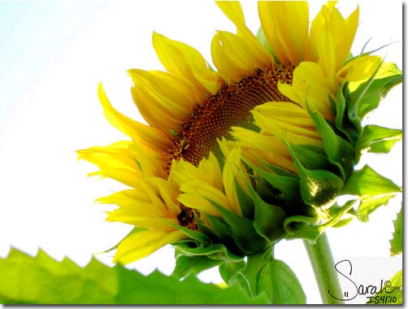
CHÀO MỪNG CÁC THẦY CÔ GIÁO
VỀ DỰ GIỜ MÔN MĨ THUẬT LỚP 8/5
Giáo viên: Phạm Thị Thúy
Trường THCS Đặng Tấn Tài

Slide 2
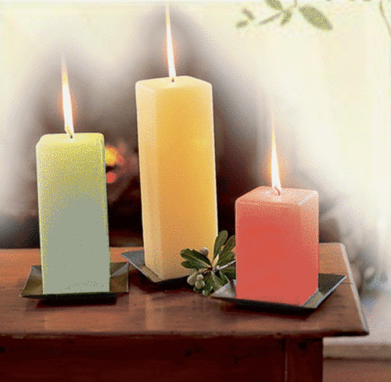

Slide 3
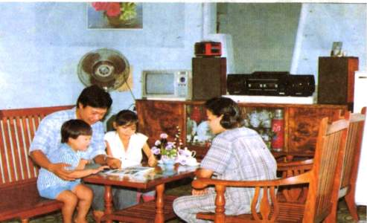
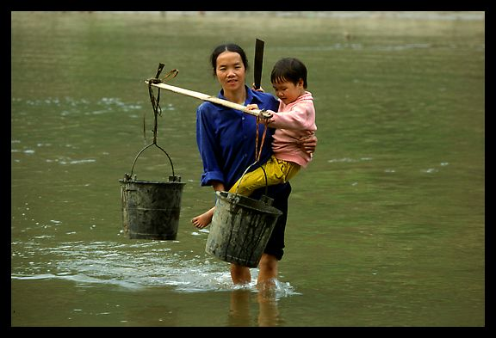
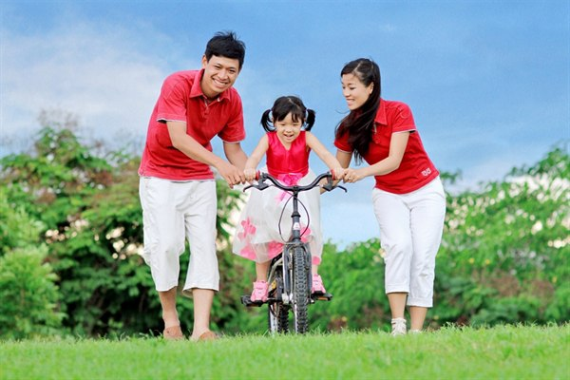
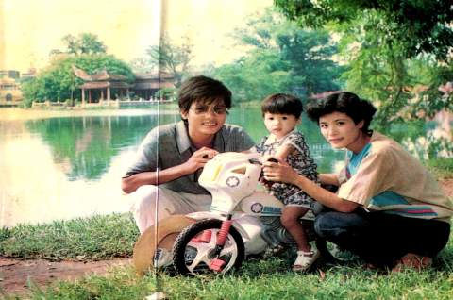
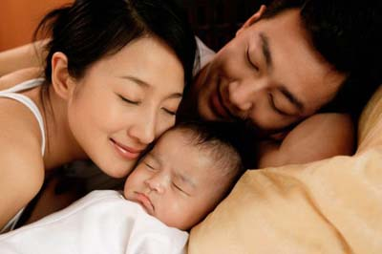
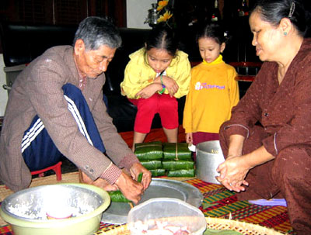
Tiết 14 - Bài 12
ĐỀ TÀI GIA ĐÌNH
I/ Tìm và chọn nội dung đề tài :

Slide 4
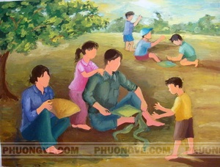
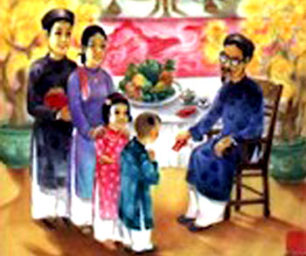
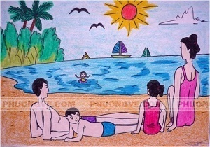
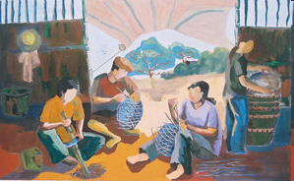
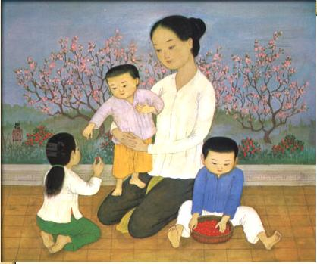
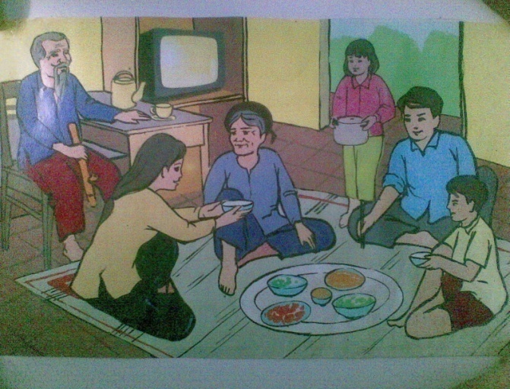
Tiết 14 - Bài 12
ĐỀ TÀI GIA ĐÌNH
TỔ | CÂU HỎI THẢO LUẬN
1 | - Nêu nội dung của 6 tranh, khung cảnh diễn ra ở đâu, như thế nào ?
2 | - Nhận xét về bố cục, hình vẽ?
3 | - Không khí trong tranh được diễn tả như thế nào ?
4 | Tranh diễn tả sắc thái tình cảm bằng gam màu gì ?

Slide 5
Tiết 14 - Bài 12
ĐỀ TÀI GIA ĐÌNH
I/ Tìm và chọn nội dung đề tài :
- Nêu nội dung của 6 tranh, khung cảnh diễn ra ở đâu?
- Bữa cơm gia đình, c¶ nhµ qu©y quÇn nãi chuyÖn xem ti vi, c¶ nhµ ®i thăm «ng bµ vào ngµy tÕt. Khung cảnh diễn trong nhà, ngoài sân, bãi biển,…
-Bố cục, hình vẽ?
- Bè côc hình ¶nh chÆt chÏ cã sù liªn kÕt c¸c m¶ng hình chÝnh, hình phụ.
Tranh diễn tả sắc thái tình cảm bằng gam màu gì ?
Tươi sáng và trầm ấm
- Không khí trong tranh được diễn tả như thế nào ?
-Vui vẻ, ấm cúng và hạnh phúc

Slide 6
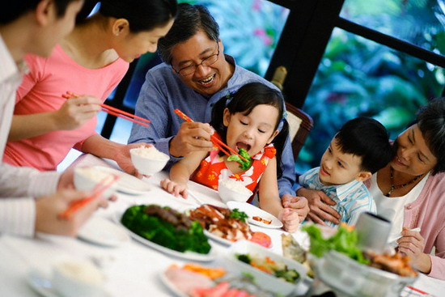
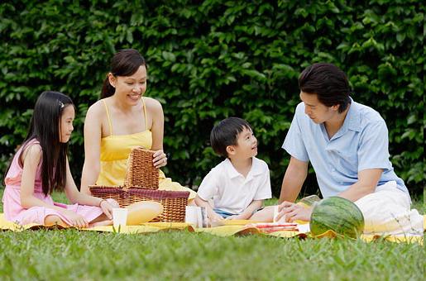
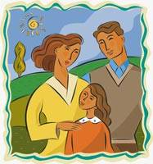
Cùng nhau đi dã ngoại
Bữa cơm gia đình
Chân dung gia đình

Slide 7
Tiết 14 - Bài 12
ĐỀ TÀI GIA ĐÌNH
CÂU HỎI
CÂU HỎI 1
CÂU HỎI 2
Thường ngày gia đình em có những hoạt động nào ?
Vẽ về đề tài gia đình, em sẽ vẽ nội dung gì ?

Slide 8
Tiết 14 - Bài 12
ĐỀ TÀI GIA ĐÌNH
I/ Tìm và chọn nội dung đề tài :
KẾT LUẬN
Vẽ tranh đề tài gia đình cần phải thể hiện được nội dung chủ đề, bố cục hình ảnh cần chặt chẽ, có sự liên kết với các hình chính, hình phụ; màu sắc có màu đậm, nhạt, trung gian tương phản với nhau; thể hiện được không khí ấm áp vui vẻ của gia đình.

Slide 9
Tiết 14 - Bài 12
ĐỀ TÀI GIA ĐÌNH
II/ Cách vẽ:
B1: Tìm và chọn nội dung đề tài
B2: Tìm bố cục phát mảng
B3: Vẽ phác hình
B4: Vẽ hoàn thiện hình
B5: VÏ mµu.
Các bước tiến hành vẽ tranh đề tài

Slide 10
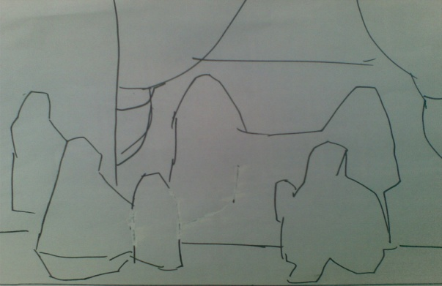
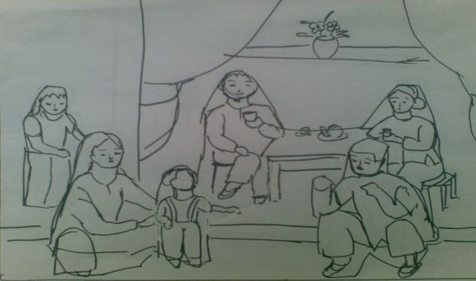
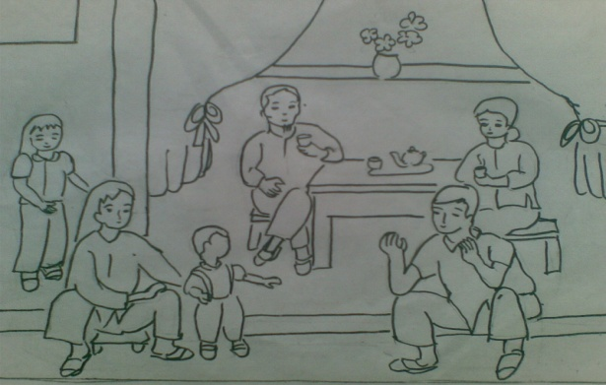
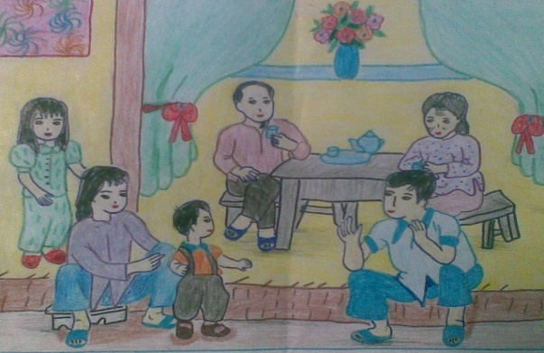
Tiết 14 - Bài 12
ĐỀ TÀI GIA ĐÌNH
II/ Cách vẽ:
B1
B2
B3
B4
B5

Slide 11
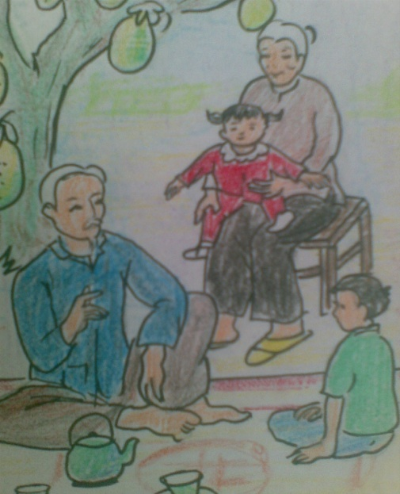
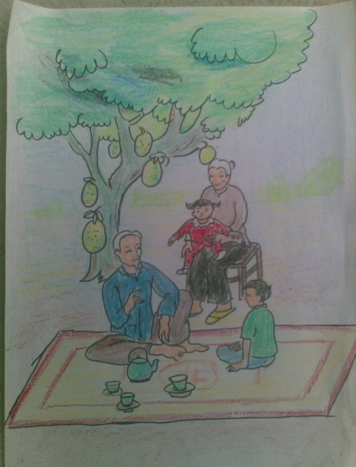
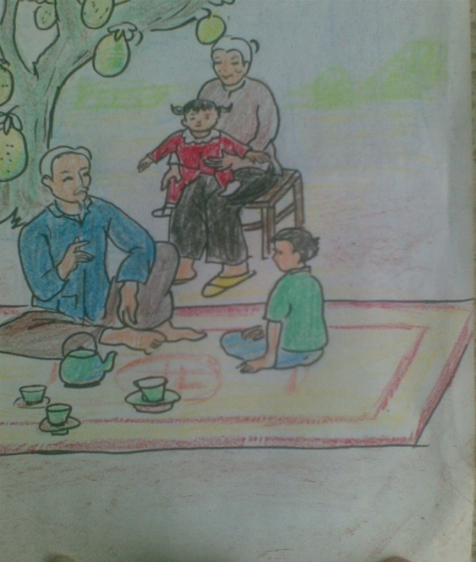
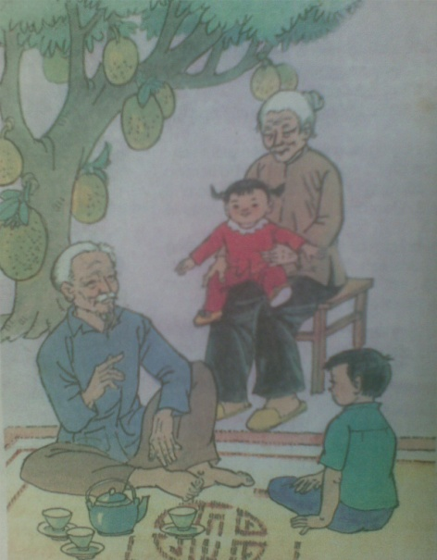
Tiết 14 - Bài 12
ĐỀ TÀI GIA ĐÌNH
Hình vẽ quá nhỏ
Hình vẽ quá to
Hình vừa phải, bố cục đẹp
Hình vẽ lệch một bên

Slide 12
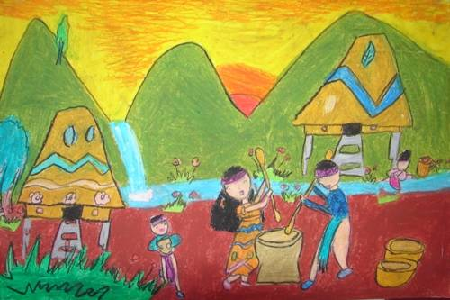
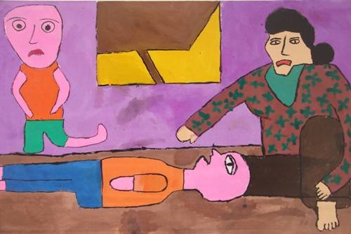
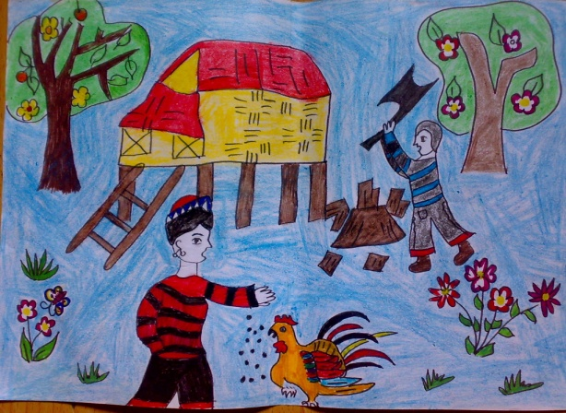
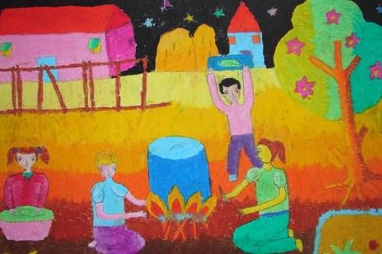
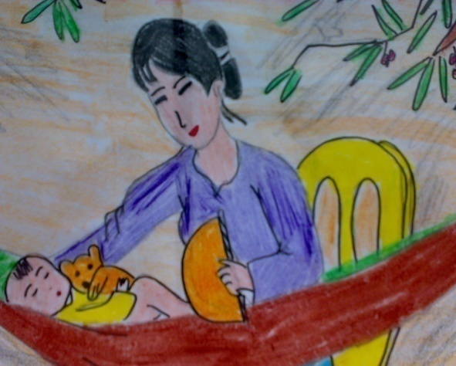
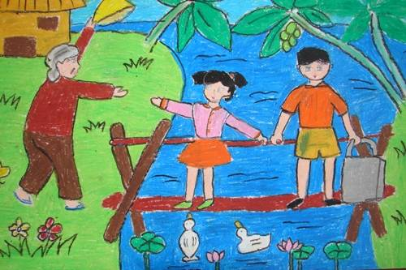
Tiết 14 - Bài 12
ĐỀ TÀI GIA ĐÌNH
Bài Tham Khảo:
TRANH VẼ CỦA HỌC SINH

Slide 13
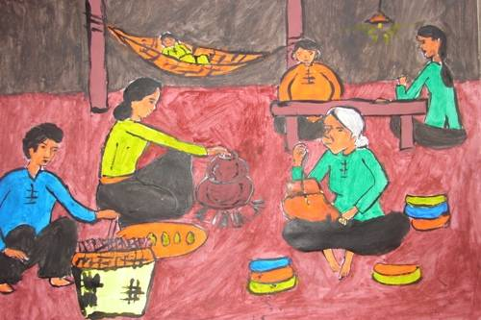
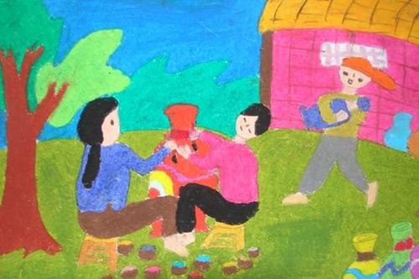
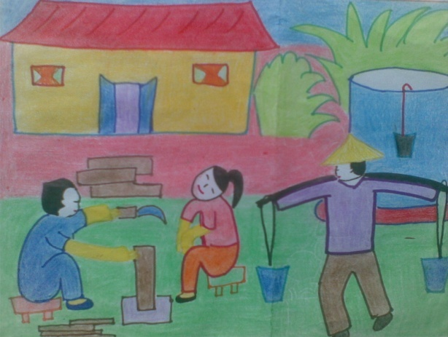
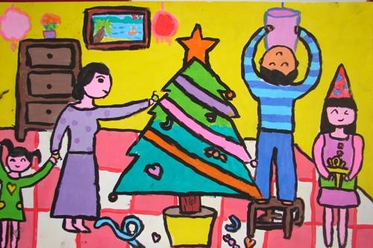
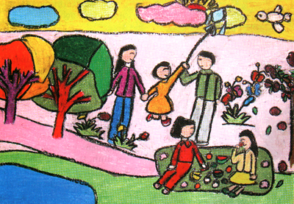
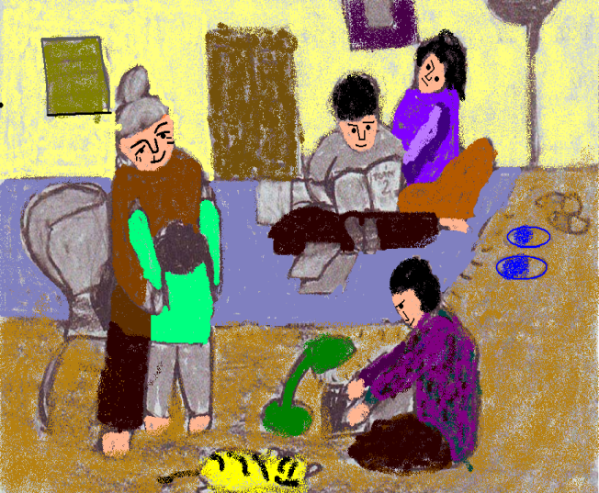
Tiết 14 - Bài 12
ĐỀ TÀI GIA ĐÌNH
Bài Tham Khảo:
TRANH VẼ CỦA HỌC SINH

Slide 14
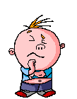
Tiết 14 - Bài 12
ĐỀ TÀI GIA ĐÌNH
BẠN CÓ BIẾT?
Ngày gia đình Việt Nam là ngày mấy trong năm ?
Ý nghĩa của ngày gia đình Việt Nam ?
Nhắc nhở mọi người hãy luôn quan tâm chăm sóc gia đình của mình, bởi vì tổ ấm gia đình có ảnh hưởng quan trọng đến sự trưởng thành và phát triển của mỗi con người cũng như xã hội.
Ngày 28 tháng 6 hàng năm

Slide 15
Thực hành
XIN CHAÂN THAØNH CAÙM ÔN !
Em hãy vẽ một bức tranh về đề tài gia đình của em với nội dung tự chọn.
Yêu cầu:
Khuôn khổ: A4.
Vẽ hoàn thành hình.

Slide 16
HƯỚNG DẪN VỀ NHÀ
- Tiếp tục hoàn chỉnh bài vẽ.
- Chuẩn bị bài sau:
+ Đồ dùng học tập
+ Sưu tầm tranh, ảnh màu về đề tài
gia đình

Slide 17
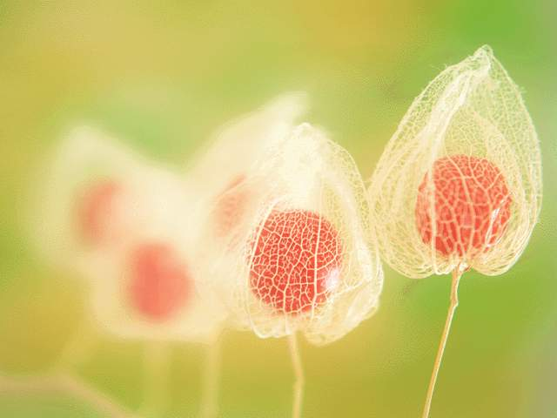
GIỜ HỌC KẾT THÚC
Chúc quý thầy cô giáo mạnh khoẻ
Chúc các em học tốt

